Slide 1
テキストの前処理
Lev.B
2019年6月10日
220 加藤 稔朗
Notes:
これからテキストの前処理について発表させていただきます。
新人の加藤です。よろしくお願いします。

Slide 2
目次
Lev.B
前処理
正規表現
ストップワーズ
Notes:
今回発表させていただく内容は、前処理についてと、その前処理の方法に関する正規表現とストップワーズについてです。
では、まず前処理について説明させていただきます。

Slide 3
前処理とは？
Lev.B
解析の前に行う処理
文字列の消去
前処理の目的
解析精度の向上
前処理をしないとどうなる？
意味のない解析が行われる。
Notes:
前処理とは、解析の前に行う処理のことで、
解析したい文字列以外の文字列を消去することです。
前処理の目的は、解析精度を上げるためです。
前処理をしないと、解析対象ならではの単語がとりたいのに、
「こと」や「それ」などの汎用性が高いですが、解析する意味のない単語を解析してしまいます。

Slide 4
前処理の方法
Lev.B
①正規表現を用いた文字列の置換
②ストップワーズ(文字列の消去)
Notes:
前処理には2つの方法があります。1つは正規表現を用いた文字列の置換、2つ目は、ストップワーズです。
まずは、正規表現を用いた文字列の置換について説明させていただきます。

Slide 5
正規表現を用いた文字列の置換
Lev.B
正規表現とは？
処理を行う文字列を決めるための条件のこと。
例)「特殊スペース」や「リンク」などを省くために使われる。
Notes:
まず、正規表現とは、処理を行う文字列を決めるための条件のことで、
主に、特殊スペースやリンクなどに使われます。
次に、正規表現を用いた文字列の置換の例を挙げます。

Slide 6
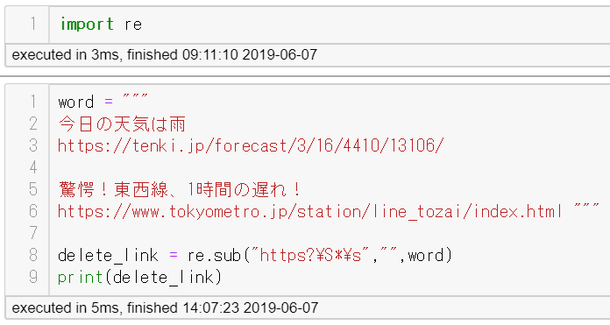
例)文字列の置換
Lev.B
①
re.sub:文字列の置換を行うメソッド
①:正規表現ライブラリreをインポート
②:re.subメソッドで正規表現に
マッチングした文字列を
””に置換(消去)
②
正規表現
(出力結果)
今日の天気は雨
驚愕！東西線、1時間の遅れ！
Notes:
はじめに、プログラムを実行し、その後にコードの説明を行います。
先ほどのプログラムはPythonで書いたもので、文字列の置換にはre.subメソッドを使用しました。
reは正規表現のライブラリで、subは文字列の置換を行うメソッドです。
まず、正規表現ライブラリをインポートし、最後に、正規表現にマッチングした文字列を空文字に置換することで、消去しました。
出力結果はこのようになります。正規表現を使うことによって、この文字列に含まれているリンクの部分を消すことができました。
次に、正規表現のオートマトンについて説明します。

Slide 7
オートマトン
Lev.B
オートマトン:自動的に計算してくれる機能
正規表現文字列が の場合
“abc”,”bd”,”aaabd”などにマッチング。
“abcd”は×
tbc推進部
aaaaabc
aabbccdd
tbc推進部
aaaaabc
aabbccdd
”a*b[cd]”
“a”
start
“b”
“c” or “d”
左の正規表現を使うと,
この3ヵ所に処理ができる！
Notes:
まず、オートマトンとは自動的に計算してくれる機能のことです。
例として、正規表現文字列が”a*b[cd]”の場合、これらの文字列などにマッチングします。
“abcd”はマッチングしません。
この正規表現をオートマトンの図に表すと以下のようになります。
この図は、aが0回以上繰り返された後に、bが入力され、最後にcかdを入力されたらマッチング成功という意味です。
このオートマトンを右の文字列に対して使うと、この3つの文字列がマッチングします。
正規表現を使うと一度に複数の文字列に対して処理を行うことができます。

Slide 8
ストップワーズ
Lev.B
ストップワーズとは？
処理を行わない文字列のリスト
Notes:
次に、ストップワーズについて説明します。
文字列を要素とするリストを作成し、そのリスト内に含まれる文字列と同じ文字列には処理を行わなくさせる手法のことです。
ストップワーズは主に、分かち書きされた文字列のリストに対して使います。
次に、ストップワーズの例を挙げます。

Slide 9
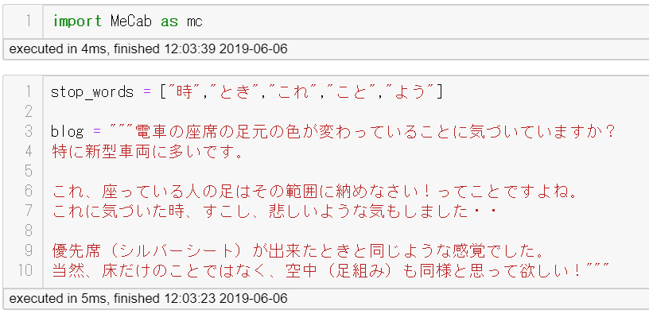
例)ストップワーズ
Lev.B
① :分かち書きのライブラリ
MeCabをインポート
② :消去する文字列のリストを作成
※出てきてほしくない単語を自分で決める
①
②
Notes:
まず初めにMeCabをインポートします。次に、消去する文字列のリストを作成しました。

Slide 10
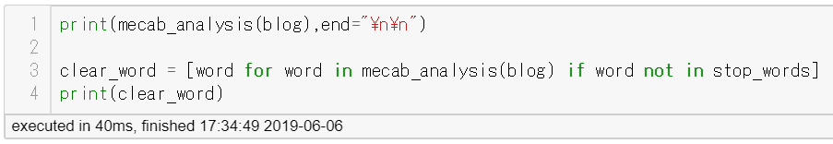
例)ストップワーズ
Lev.B
全ての名詞(③)ーストップワーズ(②)
＝解析対象(④)
⑤
③
['電車', '座席', '足元', '色', 'こと', '新型', '車両', 'これ', '人', '足', '範囲', 'こと', 'これ', '時', 'よう', '気', '優先', '席', 'シルバー', 'シート', 'とき', 'よう', '感覚', '床', 'こと', '空中', '足', '組み', '同様']
④
['電車', '座席', '足元', '色', '新型', '車両', '人', '足', '範囲', '気', '優先', '席', 'シルバー', 'シート', '感覚', '床', '空中', '足', '組み', '同様']
Notes:
次に、右の図のプログラムを起動させると、③と④の実行結果が得られました。
③はストップワーズなしで、④はありでテキストを分かち書きしたものになります。
④は③と違って、「こと」や「とき」などの意味のない単語が消去されています。
⑤は元の分かち書きリストからストップワーズを消去し、解析対象を抽出しています。

Slide 11
内包表記(おまけ)
Lev.B
⑤
clear_word = [word for word in mecab_analysis(blog)
if word not in stop_words]
⑥
clear_word = []
for word in mecab_analysis(blog):
if word not in stop_words:
clear_word.append(word)
append:リストに要素を追加するメソッド
Notes:
内包表記とは、リストの中にfor文やif文を書くことです。
⑤の書き方は、⑥のように普通にfor文とif文を書いた時と同じ意味になります。
このappendはリストの中に要素を追加するという意味です。
ストップワーズについては以上です。

Slide 12
まとめ
Lev.B
前処理
・解析精度向上
・方法
・正規表現
・ストップワーズ
苦労した点
\や[]を用いた正規表現を理解するのに苦労しました。
工夫した点
オートマトンを図で表現したことです。
Notes:
最後に、今回の発表をまとめますと、前処理は解析精度を上げるために行う処理で、前処理には正規表現を使う方法とストップワーズを使う方法の2つの方法があります。
前処理で苦労した点は、\や[]を用いた正規表現を理解するのに苦労しました。
工夫した点は、オートマトンをわかりやすい図で表現したことです。

Slide 13
Lev.B
ご清聴ありがとうございました
Notes:
以上で発表を終わります。
ご清聴ありがとうございました。

